Slide 1
iOS Dev 筆記 08 社群網頁
2017.04.19

Slide 2
功能需求
程式分析
管理會員資料 - Firebase 工具: Firebase.Auth
App 進入點管理
規劃 UI 頁面: UIStoryboard
管理相片
取得: UIImagePickerController
規劃上傳: Firebase.Storage
關聯 App 程式及 Firebase 資料結構及讀回: Firebase.Database
取回照片
顯示於 APP 頁面
顯示 APP 工具

Slide 3
程式規劃
No. | 名稱 | 屬性 | 功能
1 | AppleDelegate.swift | C | 掌控通盤功能
2 | SignInViewController.swift | VC | 登入, 管理第 1 頁,可以捲閱
3 | SignOutViewController.swift | VC | 註冊, 管理第 2 頁可以秀圖文
4 | MainViewController | VC | 主頁面入口
5 | FeedViewController | VC | 分享照片頁面
6 | PostCell.swift | C | 規劃 Post Cell

Slide 4
程式規劃
根據需求, 有”登入”,”註冊”及”主頁面”.
對已經有帳號的user, 不需要”註冊”頁面
對已經在使用程式的 user,不需要”登入”頁面
經由觀測 user 現在使用中嗎? 來切換給 user 是”主頁面”還是”登入”頁面.
內定 : 主畫面-而且只要沒有登出一直在登入狀態
沒有在使用 → 登入畫面 (當作是例外)
設定 window.rootViewController

Slide 5
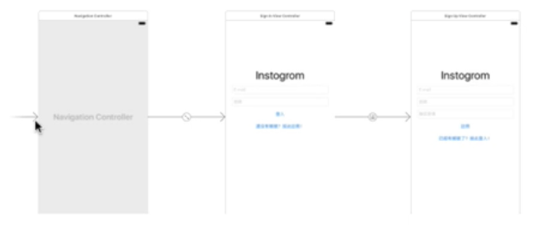

程式規劃
標記在 P1, P3 之間切換決定進入程式的頁面
給 Storyboard 定名
由程式碼(Listener)控制切換入口
signInViewController
signUpViewController
MainFlowViewController
P1. 有帳號登入
→ 無帳號到次頁註冊
P2. 註冊
→註冊成功回 P1 登入
內文頁面
P3. 首頁!!只要用戶沒有登出, 就跳過登入及註冊畫面從這裡開始, 規劃可從這裡登出→ 進入登入畫面

Slide 6
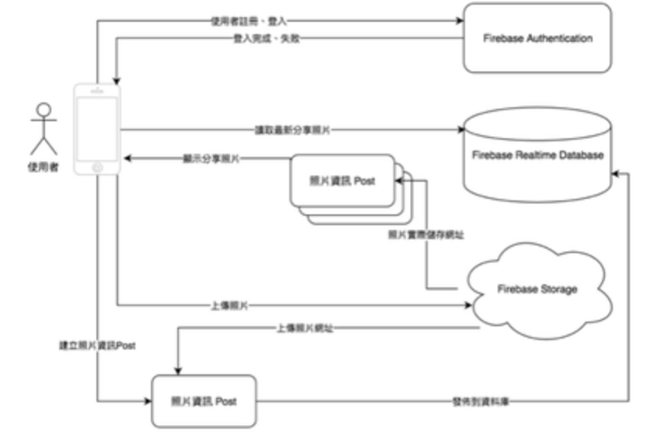
管理會員資料 - Firebase 工具
經由 Google 帳號登入 Firebase(Google 旗下產品).

Slide 7
管理會員資料 - Firebase 工具功能
使用 Firebase 後台(Google 產品), 連接 Swift, 管理帳號系統.
Keyword
FIRApp.configure() - 設定 Firebase 操作環境
FIRAuth.auth()?.signIn(WithEmail, password, completion:)
FIRAuth.auth()?.createUser(WithEmail, password, completion:)
navigationController?.popViewController(true) – 回翻一頁
FIRAuth.auth()?.currentUser – 列出當前 user
FIRAuth.auth()?.signOut() - 登出
FIRAuth.auth()?.addStateDidChangeListener(){ user,auth in
}
連接 Firebase(見錄像)
在 Mac 終端機 install
經由 Google 帳號登入

Slide 8
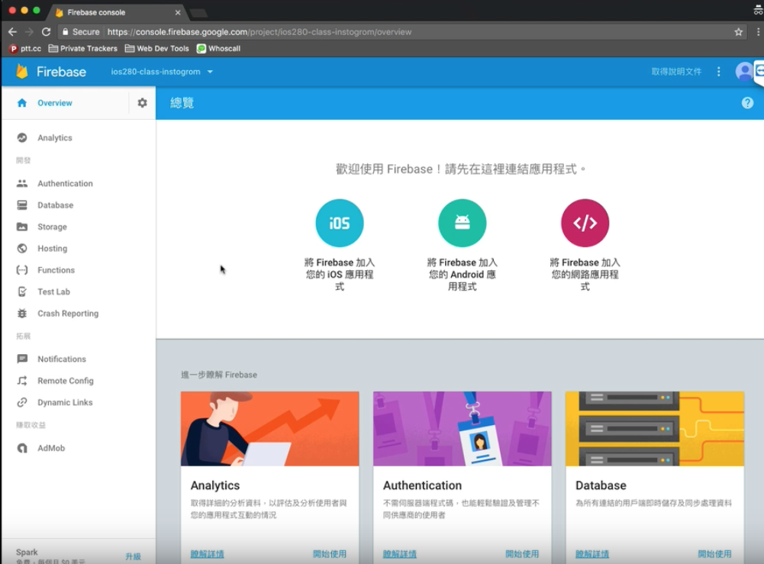
管理會員資料 - 連接 Firebase - 見錄像檔
經由 Google 帳號登入 Firebase

Slide 9
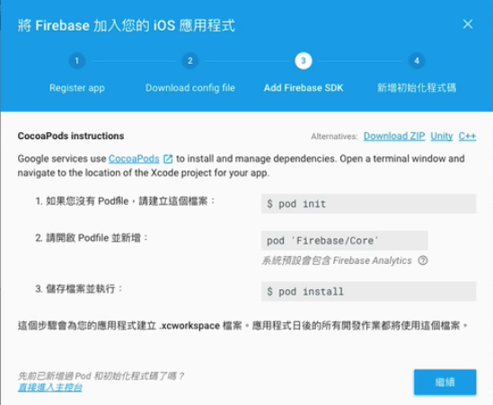
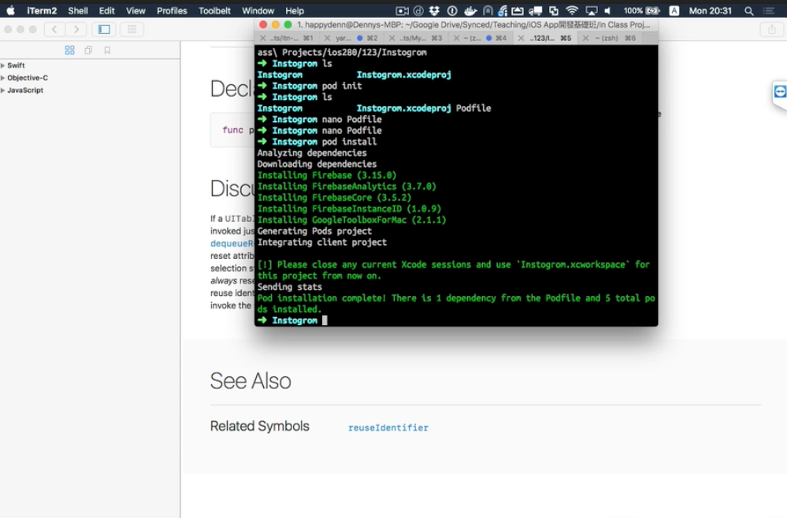
連接 Firebase - 見錄像檔
在 Mac 終端機 install pod file, 以及其他 database

Slide 10
連接 Firebase - 見錄像檔(3-27 之2)
參閱 Firebase 文件 Get Started, 去 App 執行相關動作
Import Firebase → AppDelegate.swift
FIRApp Configure() → AppDelegate.swift
在 Pod File 加入 Pod Firebase/Auth → 在終端機執行 pod install

Slide 11
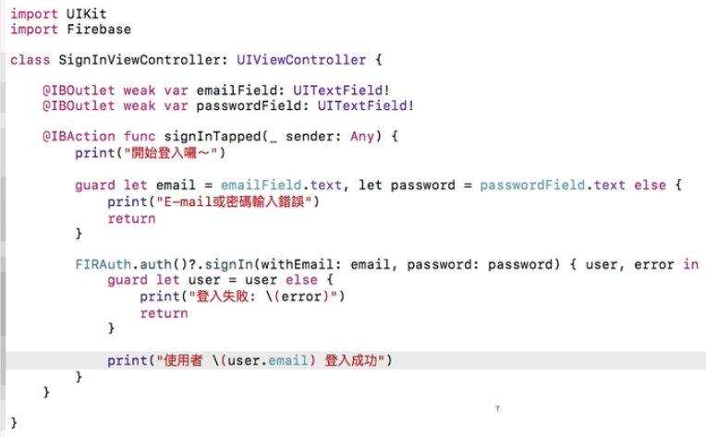
管理會員資料 - Firebase 工具
Firebase 工具帶入處理會員資料的方法 FIRAuth.auth()?.signIn()
Call back: user(FIRuser物件), or error, 並執行 {….} 裡的任務, {..} 是 closure 的邊界
User 輸入的參數: email, password
如果已經在 Firebase 啟用過帳密資料庫,登錄過帳密, 執行此事後會帶出帳號

Slide 12
Firebase 小結
Firebase 可以當作”後台管理工具”.
有了 Firebase, 就省掉用 PHP 寫一堆 code, 例如說
會員帳號密碼註冊.
會員資料庫登入管制, 不符合就進不來.
多次輸入密碼錯誤的反應.
忘記密碼的重新驗證重設.
Firebase 在手機首次登陸之後發一個權杖(Token)給手機, 以後用這個確認身份, 手機記住 token 不記住密碼.
Firebase 工具可在 Firebase Doc. 找到

Slide 13
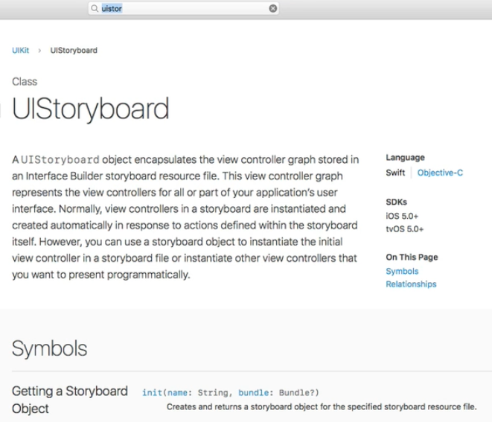
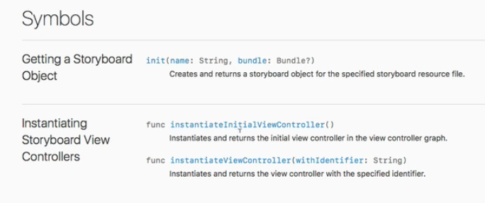
App 進入點管理 – UI Storyboard
如何使用 class 下的方法?
實作一個物件
開一個屬性 = 物件名.方法 → 接收方法的 return 結果
func 用法:實作一個 UIStoryboard 物件 abc, 然後用 abc.instantiateController() 取得 returned object.

Slide 14
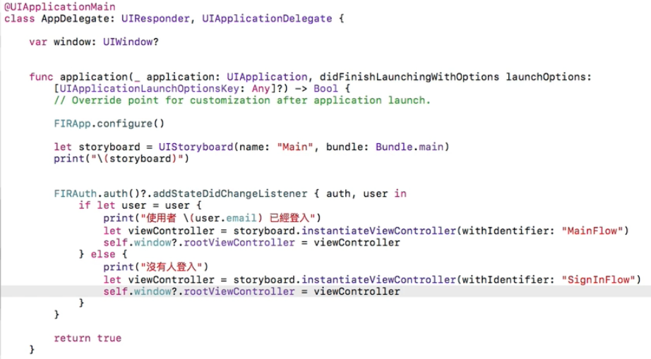
App 進入點管理
FIRAuth.auth()?.addStateDidChangeListener → 直接呼叫
instantiateViewController(withIdentifier) → by 實作一個物件
叫用 instantiateViewController 需要
實作一個物件再叫用, 前面要加物件名
用法:實作一個 UIStoryboard 物件.
若 user 存在
呼叫方法
指定”Main”為切入點
切入點

Slide 15
管理相片
取用圖庫相片秀圖
UIImagePickerController(不能選多張,不修圖, 是一個簡單的內建 SDK(SoftwareDevelopKit) 介面
isSourceTypeAvailable
UIImagePickerControllerDelegate
didFinishPickingMediaWithInfo
規劃選圖拍照提示窗
上傳相片檔案到 Firebase 資料庫

Slide 16
取用圖庫相片秀圖
建立一個 UIImagePickerController 的 Delegate: 賦予本地的 ViewController 具有接收拍照的結果的功能 → 神功附身.
本地的 ViewController conform to XXXDelegate: 繼承關係
實作一個物件 abc → abc.delegate = self
isSourceTypeAvailable
availableMediaType
imagePickerController:didFinishPickingMediaWithInfo
Present 推出一個秀圖頁面
在 plist要設定privacy NSPhotoLibararyUsageDescription

Slide 17
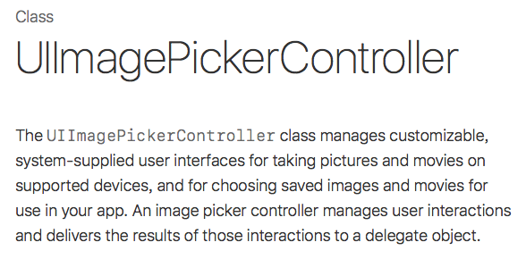
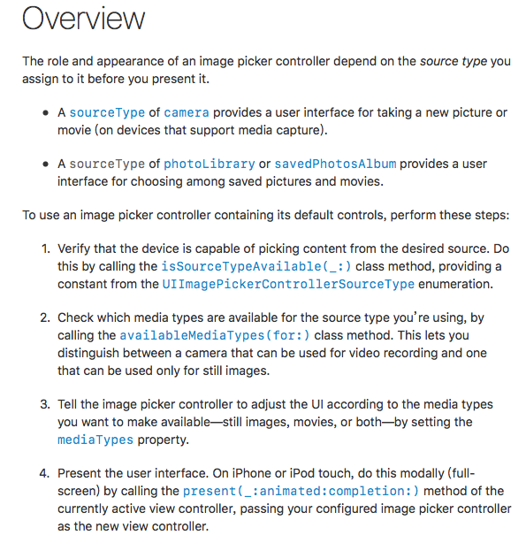
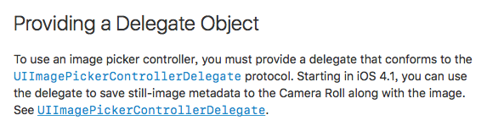
取用圖庫相片秀圖
必須叫用幫手 UIImagePickerController, 繼承 UIImagePickerControllerDelegate Protocol, 讓本地 VC 具有秀圖功能.

Slide 18
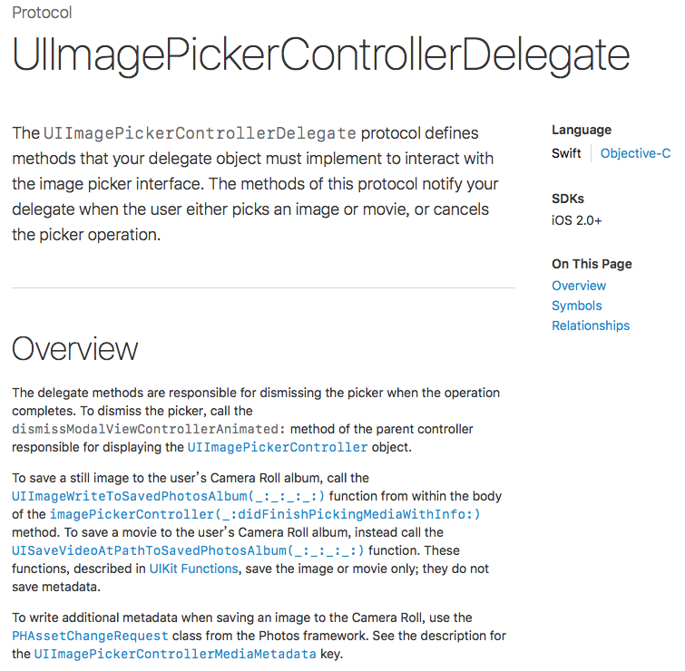
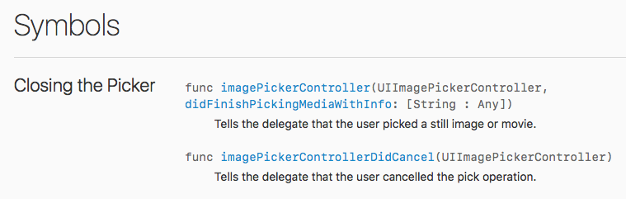
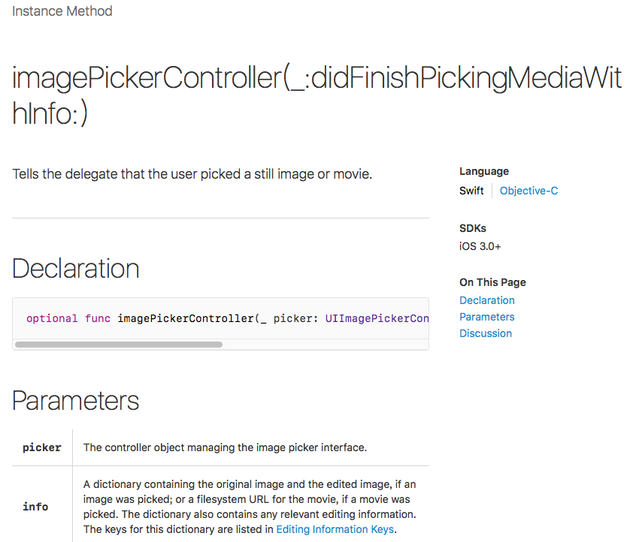
取用圖庫相片秀圖
VC 叫用 imagePickerController:didFinishPickingMediaWithInfo, 取得照片.

Slide 19
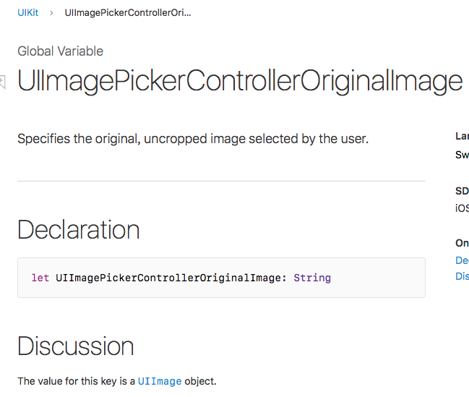
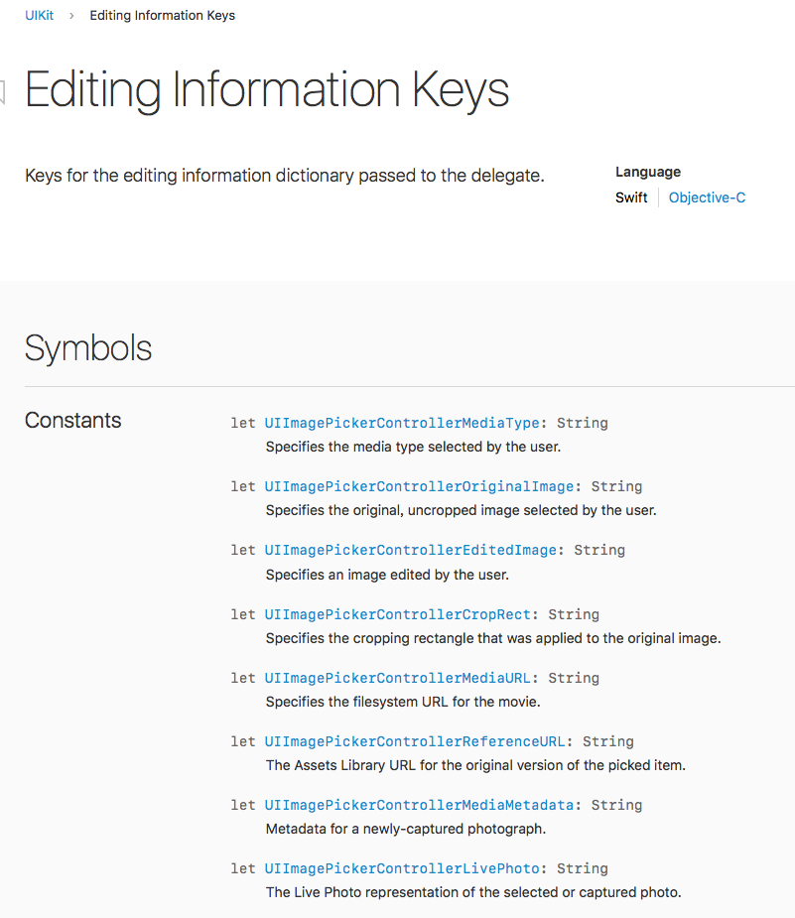
取用圖庫相片秀圖
拍照後回傳資料, 告訴 delegate.
把照片讀出來

Slide 20
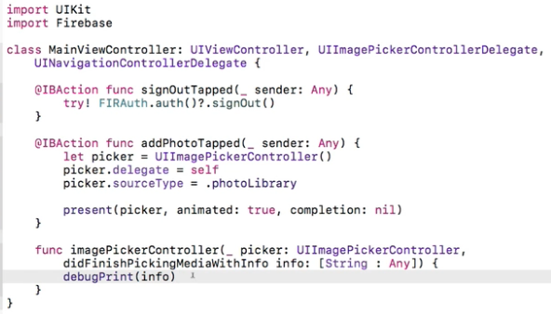
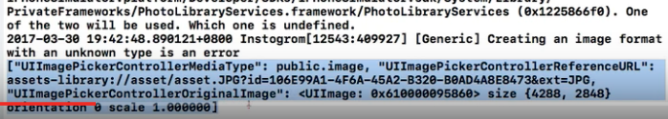
取用圖庫相片秀圖
拍照後回傳資料, 告訴 delegate.
imagePickerController(_:didFinishPickingMediaWithInfo:) 不需要實作一個物件再叫用
叫用 present 不需要在前面加上物件名稱 ”picker”再叫用
實作一個物件 abc, 建立 delegate 關係
然後才可以用 abc. xxx 叫用延伸的方法 xxx
Instance Method: 直接叫用不需經由實作一個物件叫用: Delegate Method
選定照片的屬性

Slide 21
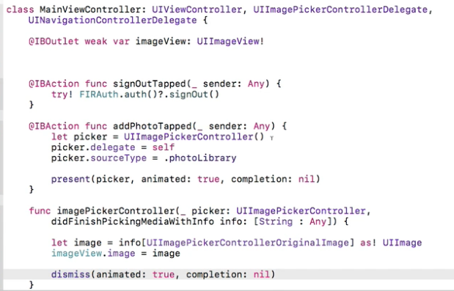
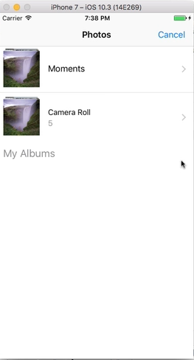
取用圖庫相片秀圖
present vs dismiss: 照片列圖在選定照片後退下,出示選圖畫面
按下按鍵後, present 右圖, 然後等待 user 選定, user 不知道什麼時候選好, 所以是一個非同步事件, 選好之後的程式碼不需要和”按按鍵”這個動作綁再一起
叫用 Delegate 方法,參數欄: 1. 實作的物件;2. 事實上是方法運作成功回傳的結果. 然後再執行 {…} 程式碼.
imageView?

Slide 22

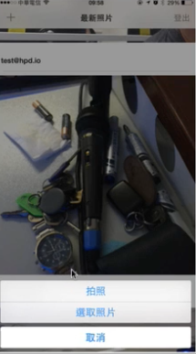
規劃選圖拍照提示窗
UIAlertController
addPhotoTapped
imageView
ActionSheet: UIAlertController

Slide 23
叫用方法的分類
No. | Method Name | 來源 | 分類 | 需要實作一個物件再叫用 | 前面加上物件名稱 | 返回值
1 | instantiateViewController | Class (UIImagePickerController) | Instance Method | Yes(storyboard) | Yes (storyboard. instantiateViewController()) | Yes
2 | present | Class (UIImagePickerController) | Instance Method | Yes (picker) | 不需要, 特殊狀況加 self. | No
3 | imagePickerController(_:didFinishPickingMediaWithInfo:) | Protocol (UIImagePickerControllerDelegate) | Instance Method | No | No | Yes, Call back by closure

Slide 24
alert vs actionSheet
No. | 名稱 | alert | actionSheet
1 | 來源 Class (Before) | UIAlertController | UIActionController
2 | 來源 Class (Now) | UIAlertController | UIAlertController
3 | 叫用方法 | UIAlertController | UIAlertController
4 | preferredstyle | .alert | .action
5 | Title, message | 要有 | 可以不要, 一定要有按鈕
6 | 秀圖方法 | present | present
7 | 用途 | 提示,無帶出行動 | 帶出行動碼

Slide 25


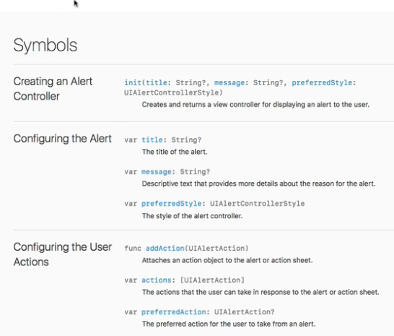
規劃選圖拍照提示窗
讀進來的 url 資料是 string,.

Slide 26

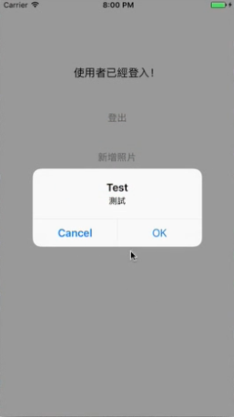
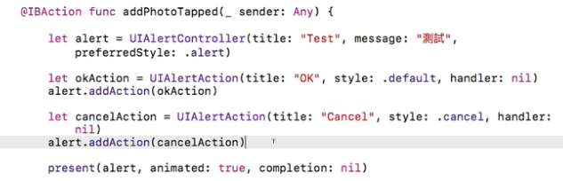
規劃選圖拍照提示窗 1. alert (介紹)
.alert 提示規劃的提示窗
alert
實作一個物件
No Action
透過實作的物件叫用 Class 規範的方法
秀圖

Slide 27

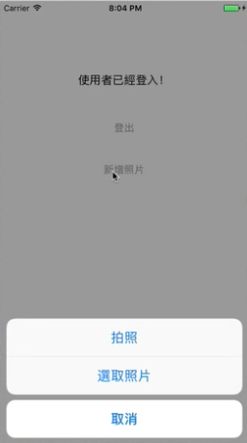
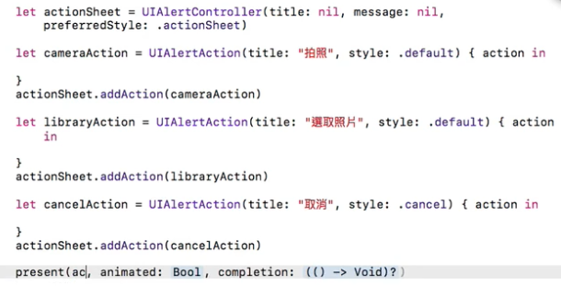
規劃選圖拍照提示窗 2. actionSheet
.actionSheet 提示規劃的提示窗 → 帶出程式碼
actionSheet
實作一個物件
.actionSheet
預留 action 內容 closure
透過實作的物件叫用 Class 規範的方法

Slide 28
規劃選圖拍照提示窗程式順序 1(改善前)
按鈕”新增照片”
實作物件 picker = UIImagePickController, 設定 delegate
規劃選擇相機/相簿小窗 actionSheet of UIAlertController
選拍照: UIAlertController(), 規劃按鈕, source type = camera
UIAlertController(.actionSheet)
處理設備不支援照相的情況
選圖庫 UIAlertController, 規劃按鈕, source type = photoLibrary
UIAlertController(. actionSheet)
處理設備不支援圖庫的情況
規劃 Cancel 按鈕
Present picker 秀圖

Slide 29
規劃選圖拍照提示窗程式順序 2
按鈕”新增照片”
選用 picker = UIImagePickController, 建立物件, delegate
加入選擇鈕 actionSheet of UIAlertController
如果有相機, 加入 actionSheet 拍照按鈕
UIAlertController(), 規劃按鈕, source type = camera
如果有相簿, 加入 actionSheet 圖庫按鈕
UIAlertController, 規劃按鈕, source type = photoLibrary
規劃 Cancel 按鈕
Present picker 秀圖

Slide 30
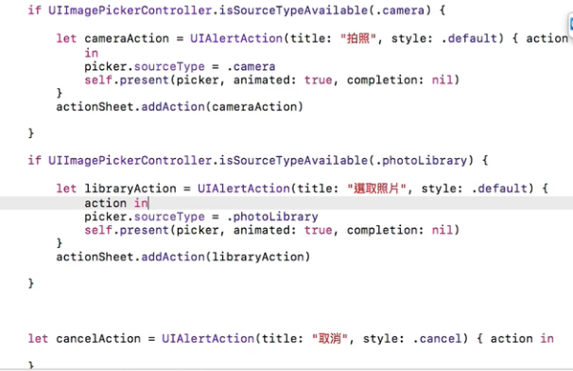
規劃選圖拍照提示窗
.actionsheet 規劃
有照相機嗎?
有相簿嗎?

Slide 31
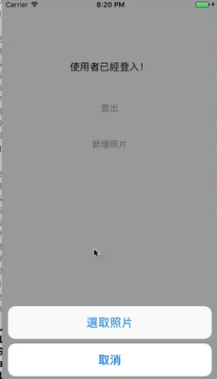
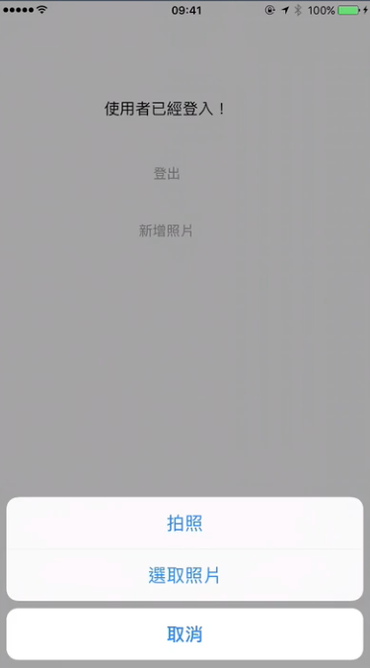
規劃選圖拍照提示窗 – 實作結果
模擬器
實機
按下”照片”按鍵後, present 左圖, 其中秀出選擇小窗跟按下按鈕可以綁在一起, 是同步事件

Slide 32
上傳照片到 Firebase
取得 UIImage
UIImage -> NSData
加入檔案 content Type
putData:metadata:completion
得到下載網址
將網址存回照片 POST

Slide 33
上傳照片到 Firebase
KeyWord
FIRStorage.storage
storageRef.reference()
storageRef.child()
FIRStorageMetaData
putData:metadata:completion
metaDatadownloadURL

Slide 34
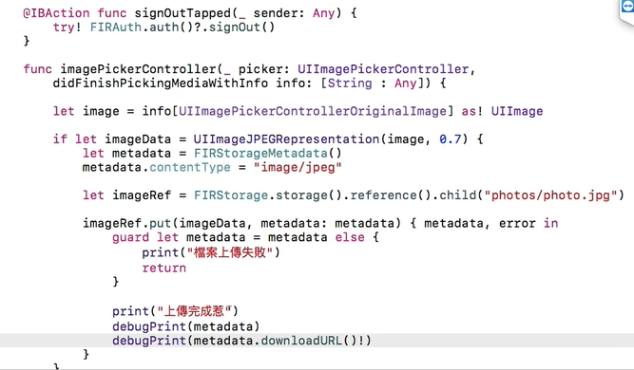
上傳照片到 Firebase
延續前面選取到照片這個方法, 加入上傳到網路的步驟.
User 選到想要的照片了.
取得照片 UIImage 格式
設定照片格式 content Type
設定照片儲存參考路徑
上傳照片若成功取回存檔資訊 metadata
取得照片存檔路徑

Slide 35
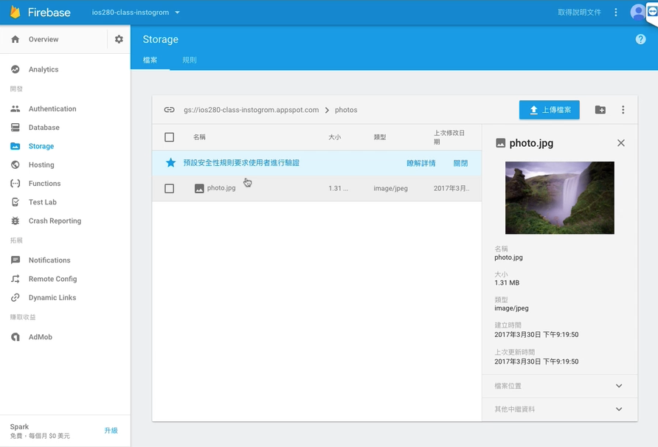
上傳照片到 Firebase
}
Storage
告訴 tableview 需要update 畫面

Slide 36
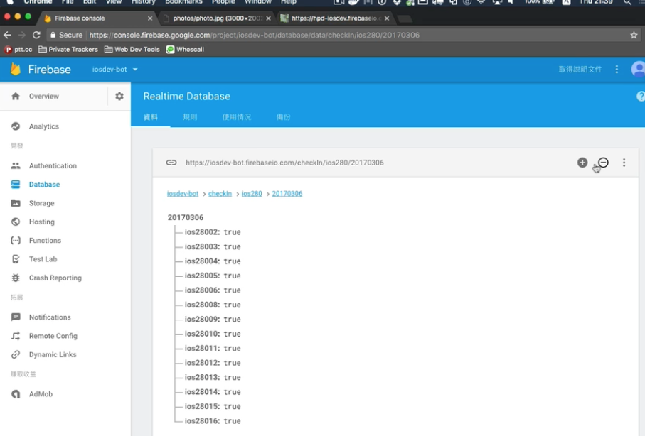
Firebase RealTime Database
Non-SQL 資料結構: 用網址 JSON Tree 模擬檔案樹
變更 tableview 顯示的原型畫面

Slide 37
Firebase 的即時資料處理: KeyWord
FIRDatabase.database().reference()
FIRDatabase.database().reference().observe(.value,with:)
FIRDatabase.database().reference().observe(childAdded,with:)
FIRDataEventTypeXXX, XXX =
Value – for all Data in data tree
ChildAdded
ChildChanged
ChildRemoved
ChildMoved
observeEnentType:withBlock:
removeObserverWithHandle:
observeSingleEventOfType:withBlock:

Slide 38
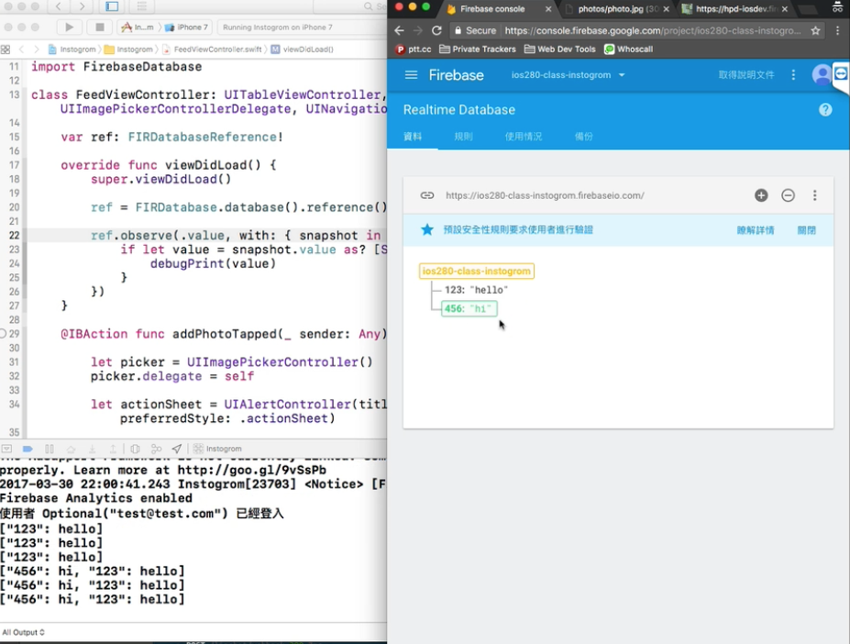
Firebase 的即時資料處理
在 Firebase database 更改資料, 即時表現在主控台.
.value 回傳所有資料

Slide 39
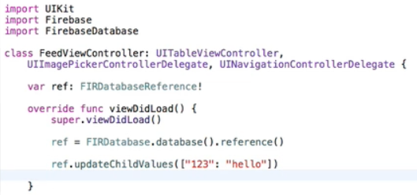
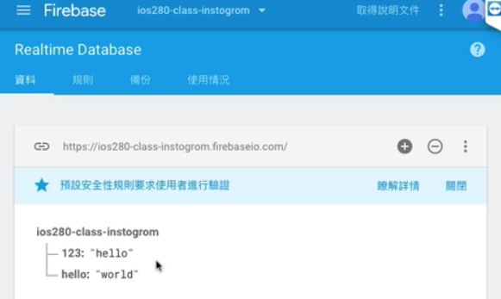
Firebase 的即時資料處理 - Post
在 Firebase database 設定資料存取點.
在 firebase 資料庫建立一個根目錄參考點
寫入資料進 firebase 資料庫(更新)

Slide 40
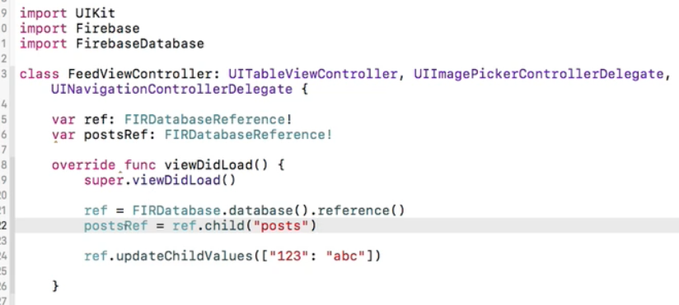
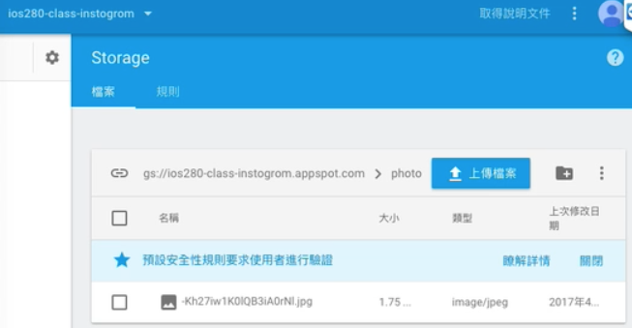
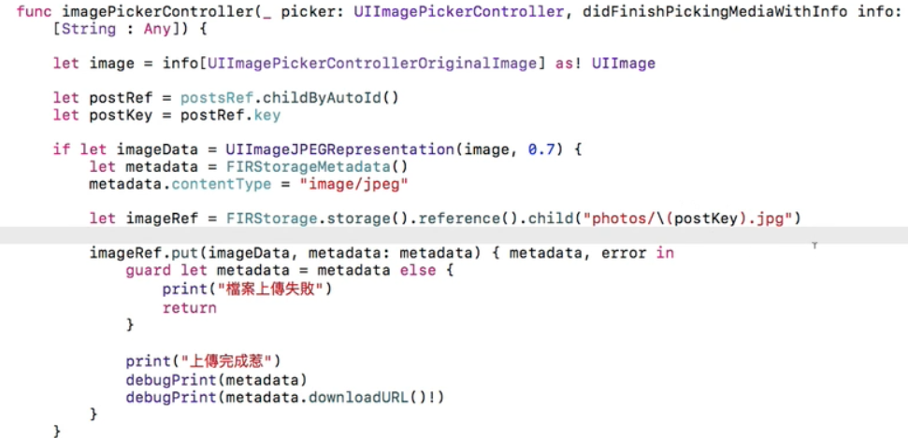
Firebase 的即時資料處理 - Post
在 Firebase database 設定資料存取點, 據此發展 database.

Slide 41
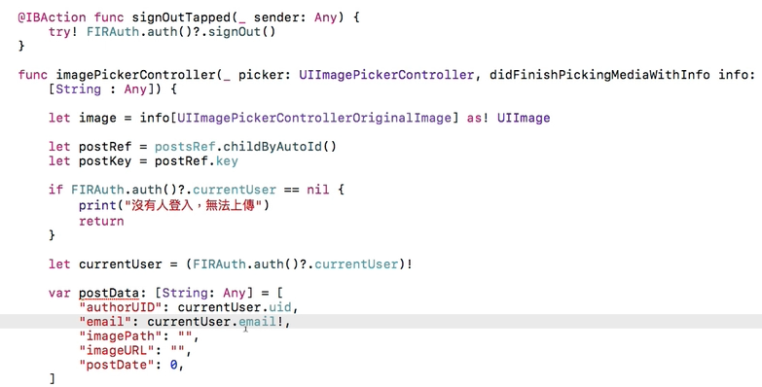
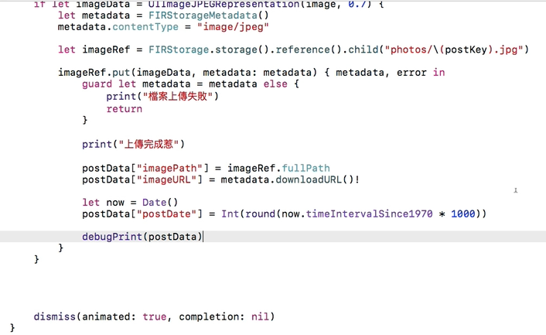
Firebase 的即時資料處理 - Post
在 Firebase database 設定資料存取點.

Slide 42
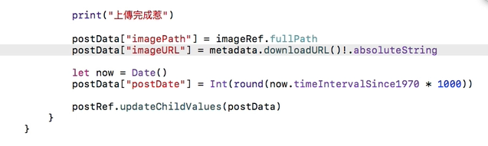
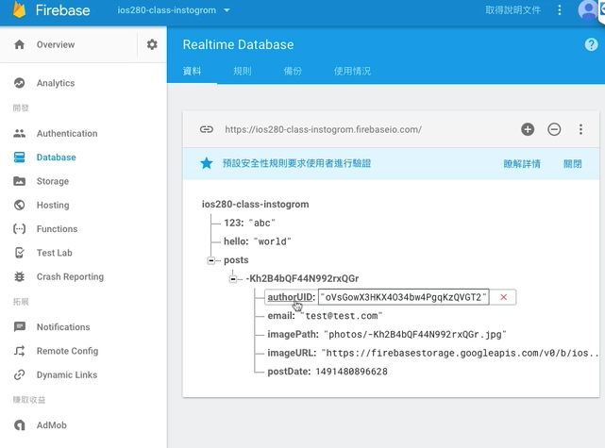
Firebase 的即時資料處理 - Post
在 Firebase database 設定資料存取點.

Slide 43
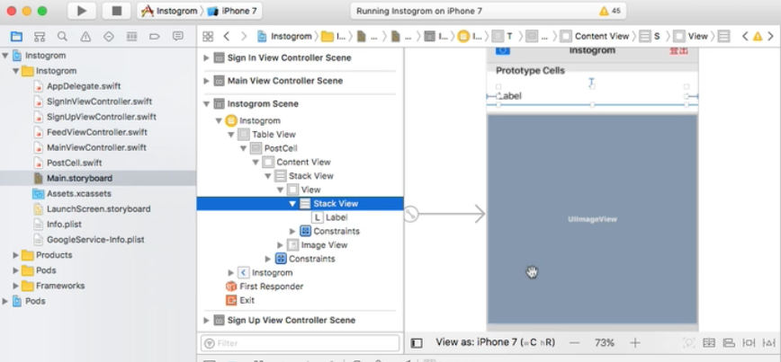

規劃顯示照片的 UI
客製化一個 TableViewCell.

Slide 44
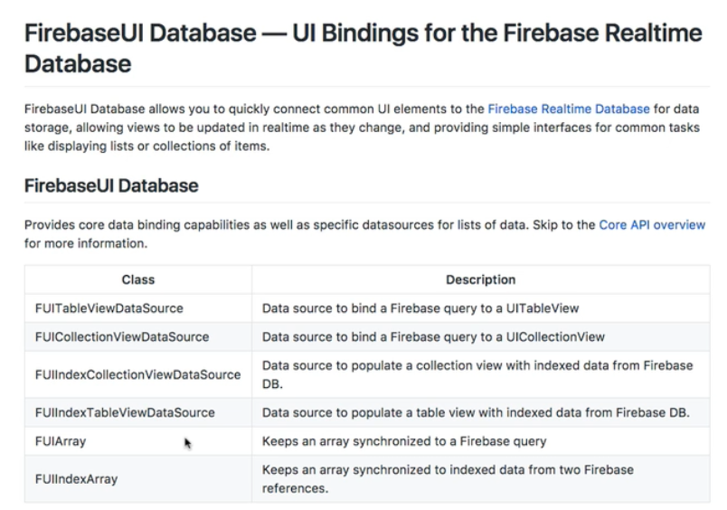
讀取 Firebase 的資料
Firebase 官方工具: FUITableViewDataSource.

Slide 45
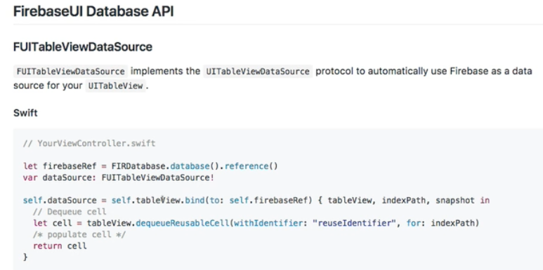
讀取 Firebase 的資料
datasource = FUITableViewDataSource.

Slide 46
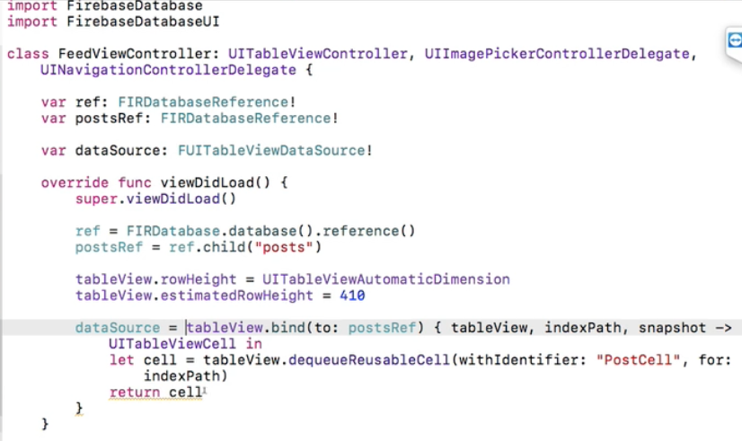
讀取 Firebase 的資料
datasource = FUITableViewDataSource.
建立一個物件
綁定到一個參考點

Slide 47
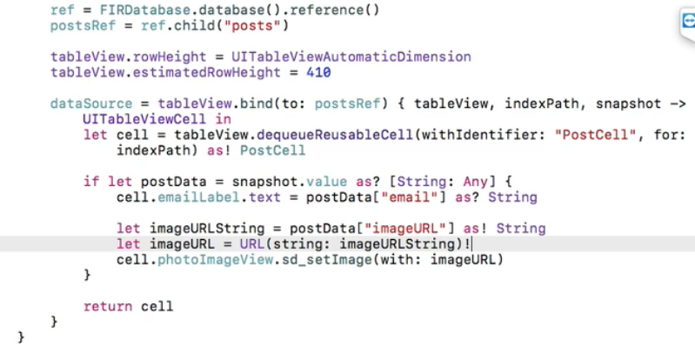

處理讀取自 Firebase 的資料- SDWebImage
sd_setImage(with: imageURL).
直接秀圖

Slide 48
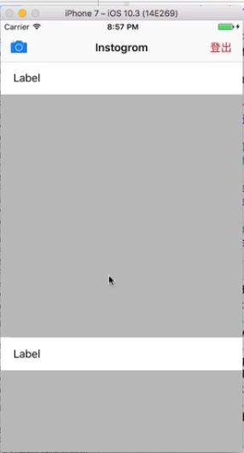
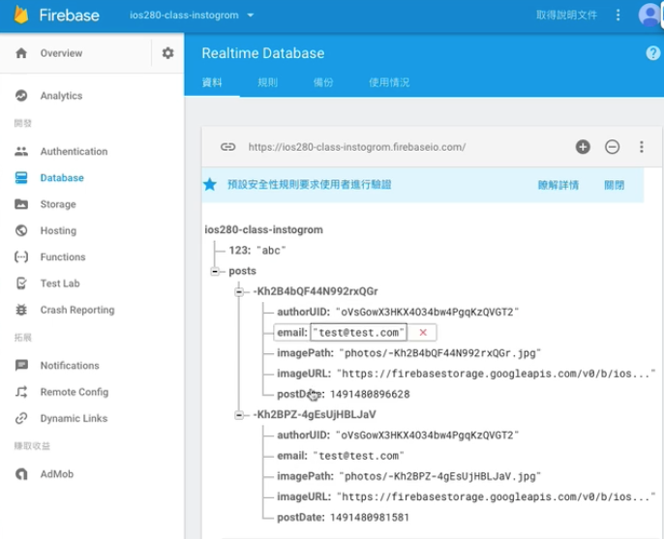
處理讀取自 Firebase 的資料- SDWebImage
sd_setImage(with: imageURL).
直接秀圖

Slide 49

處理讀取自 Firebase 的資料- SDWebImage
sd_setImage(with: imageURL).
直接秀圖

Slide 50

處理讀取自 Firebase 的資料- SDWebImage
sd_setImage(with: imageURL).
直接秀圖

Slide 51


處理讀取自 Firebase 的資料- SDWebImage
sd_setImage(with: imageURL).
直接秀圖

Slide 52

處理讀取自 Firebase 的資料- SDWebImage
sd_setImage(with: imageURL).
直接秀圖

Slide 53

處理讀取自 Firebase 的資料- SDWebImage
sd_setImage(with: imageURL).
直接秀圖

Slide 54


處理讀取自 Firebase 的資料- SDWebImage
sd_setImage(with: imageURL).
直接秀圖

Slide 55


處理讀取自 Firebase 的資料- SDWebImage
sd_setImage(with: imageURL).
直接秀圖

Slide 56

處理讀取自 Firebase 的資料- SDWebImage
簡化讀取 →秀圖的動作

Slide 57

處理讀取自 Firebase 的資料- SVProgressHUD
處理讀取 →秀圖的過程提示工具

Slide 58


處理讀取自 Firebase 的資料- SVProgressHUD
處理讀取 →秀圖的過程提示工具

Slide 59

處理讀取自 Firebase 的資料- SVProgressHUD
處理讀取 →秀圖的過程提示工具

Slide 60

處理讀取自 Firebase 的資料- SVProgressHUD
處理讀取 →秀圖的過程提示工具

Slide 61
處理讀取自 Firebase 的資料- SVProgressHUD
處理讀取 →秀圖的過程提示工具

Slide 62

處理讀取自 Firebase 的資料- SVProgressHUD
處理讀取 →秀圖的過程提示工具

Slide 63


處理讀取自 Firebase 的資料- SVProgressHUD
處理讀取 →秀圖的過程提示工具

Slide 64


處理讀取自 Firebase 的資料- SVProgressHUD
處理讀取 →秀圖的過程提示工具

Slide 65


處理讀取自 Firebase 的資料- SVProgressHUD
處理讀取 →秀圖的過程提示工具

Slide 66

處理讀取自 Firebase 的資料- SVProgressHUD
處理讀取 →秀圖的過程提示工具

